Slide 1



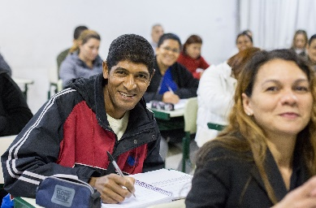
Designação do projeto |PEPAL
Código do projeto |NORTE-06-3118-FSE-000017
Objetivo principal I Promover a sustentabilidade e a qualidade do emprego e apoiar a mobilidade dos trabalhadores
Região de intervenção |NUT III - Área Metropolitana do Porto
Entidade beneficiária |Município de Matosinhos
Data de aprovação | 03/06/2020
Data de início |03/02/2020 Data de conclusão | 02/02/2021
Custo total elegível | 19 972,80 EUR
Apoio financeiro da União Europeia I FSE –19 972,80 EUR
Objetivos, atividades e resultados esperados/atingidos O projeto compreende a realização de dois estágios profissionais, em contexto real de trabalho, em áreas preponderantes da governação autárquica direcionadas para o desenvolvimento do ambiente e das relações públicas. Atendendo às características dos destinatários, o projeto tem como principais objetivos, a melhoria/modernização dos serviços públicos, via incorporação de novas áreas de formação.

